Slide 1
Суспільство: комунікації з майбутніми…
Андрій Кашпур
ReputationLab

Slide 2
introduction
#FutureDevelopment
Проектування Майбутнього
Набагато цікавіше придумати власне майбутнє,
ніж намагатися вгадати яке майбутнє тобі придумав
хтось інший…

Slide 3
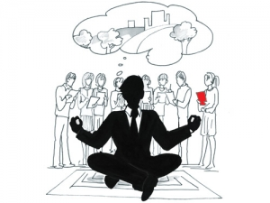
Principle #1
Майбутніх – багато і вони різні…
так саме багато, як і минулих
Наслідок: більші шанси на втілення має те майбутнє, в яке повірить більше людей та ресурсів…
© Ілюстрація з книги «Репутація», А.Кашпур (видавництво «Логос», 2015р.)
Художник Катерина Дацун

Slide 4
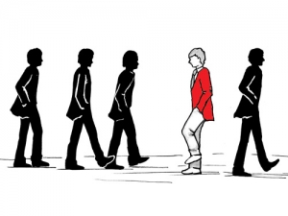
Principle #2
З точки «сьогодні»: майбутнє – абсурдне та не зрозуміле
а минуле – логічне та очевидне
Наслідок: проектувати майбутнє потрібно з іншого майбутнього…
© Ілюстрація з книги «Репутація», А.Кашпур (видавництво «Логос», 2015р.)
Художник Катерина Дацун

Slide 5
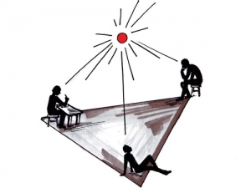
Principle #3
Майбутнє – це інший світ,
який відрізняється від існуючого світу «сьогодні»
Наслідок: творення майбутнього відбувається в трьох станах:
мрія, дія, рефлексія…
© Ілюстрація з книги «Репутація», А.Кашпур (видавництво «Логос», 2015р.)
Художник Катерина Дацун

Slide 6
Chapter #1
Швидкий та повільний світи

Slide 7
Метафора:
Автомобіль у потоці

Slide 8
Що відбувається?
Нова різність у світі:
відповідність швидкості змін
Новий конфлікт:
Швидкі та повільні люди
Швидкі та повільні країни

Slide 9
Chapter #2
Людина та digital world

Slide 10
Метафора:
Машина Бажань

Slide 11
Що відбувається?
Своїми запитами ми створюємо оточуючу нас реальність
Пошукові алгоритми – прискорюють та поглиблюють цей процес

Slide 12
© Відео з архіву дослідного центру ReputationLab, 2014 рік

Slide 13
Chapter #3
Яким має бути суспільство майбутнього?

Slide 14
Ми розуміємо, що майбутнє можливо проектувати
Ми живемо у світі швидких змін та динамічної реальності
У нас є можливість впливати на зміни реальність
Яку реальність ми прагнемо побудувати в майбутньому?

Slide 15
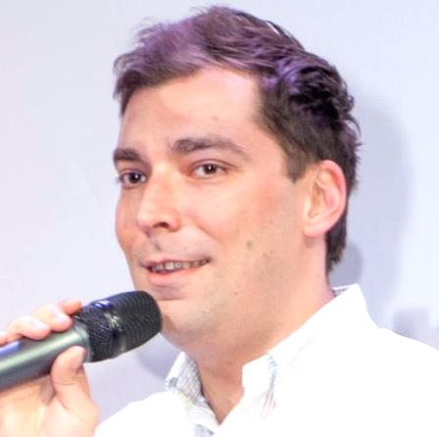
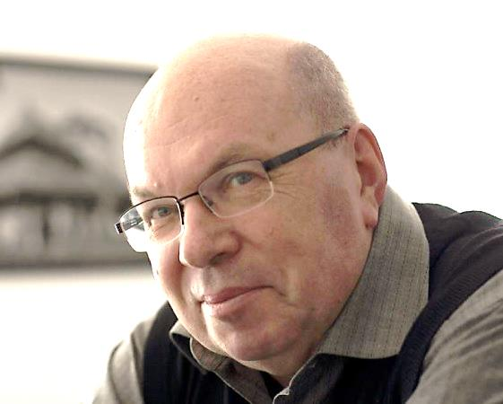
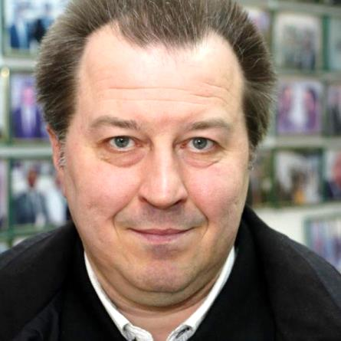
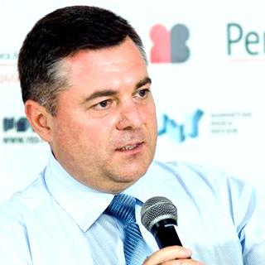
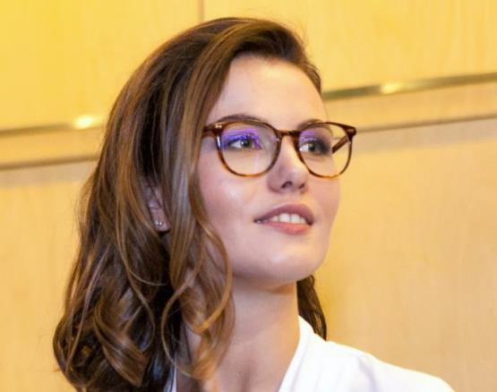
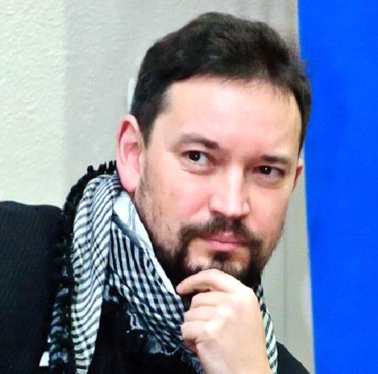
Дискусія:
Яку реальність ми прагнемо побудувати в майбутньому?
Ігор Новіков
Володимир Никітін
Сергій Дацюк
Володимир Чеповий
Галина Созанська
Андрій Заблоцький

